Slide 1
Drupal 8 のご紹介
今年リリースされるスマホ完全対応CMS Drupal 8 の新機能

Slide 2
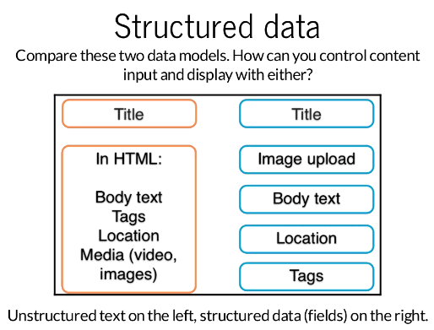
What is Drupal ?

Slide 3
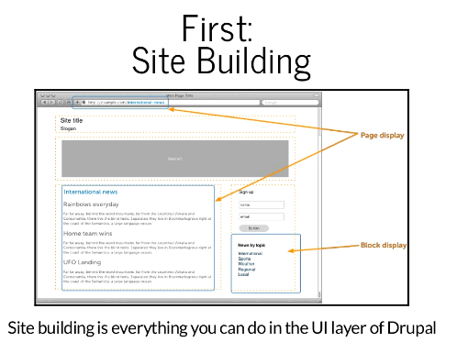
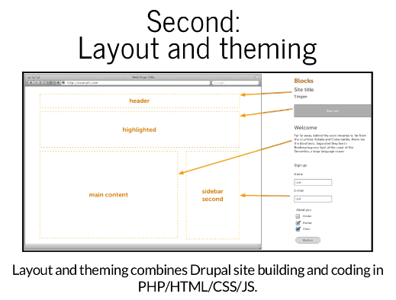
What is Drupal ?

Slide 4
Drupal 8 の新機能
Configuration Management
Mobile
Blocks++
Multilingual
VIEWS
Web Services
https://prague2013.drupal.org/keynote/dries-buytaert

Slide 5
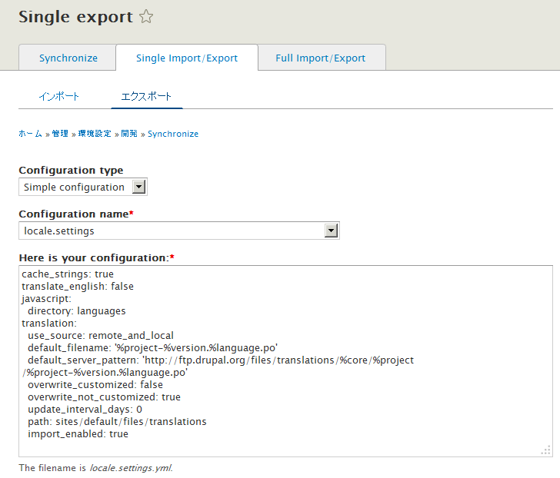
Configuration Management 構成管理
サイト機能をバックアップ
モジュールや機能別に
サイト移行、複製に便利

Slide 6
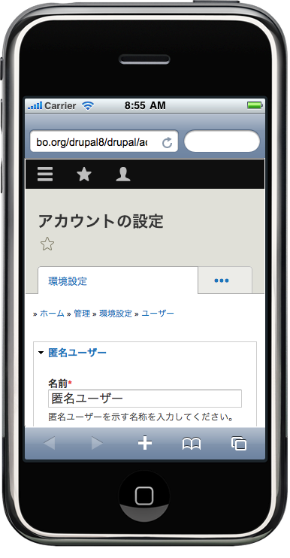
モバイル対応
フロントエンド
管理画面
モジュールも対応
タブレット

Slide 7
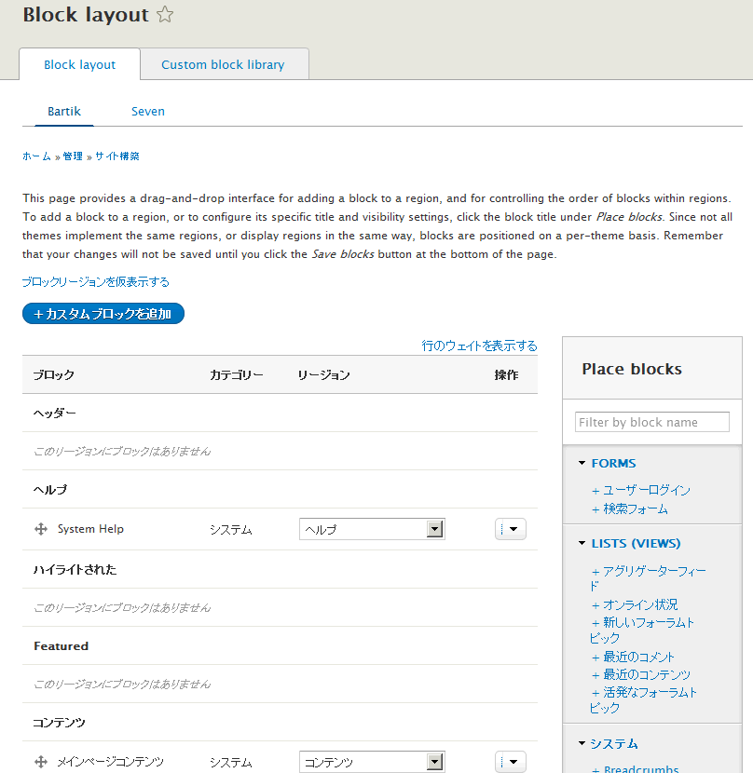
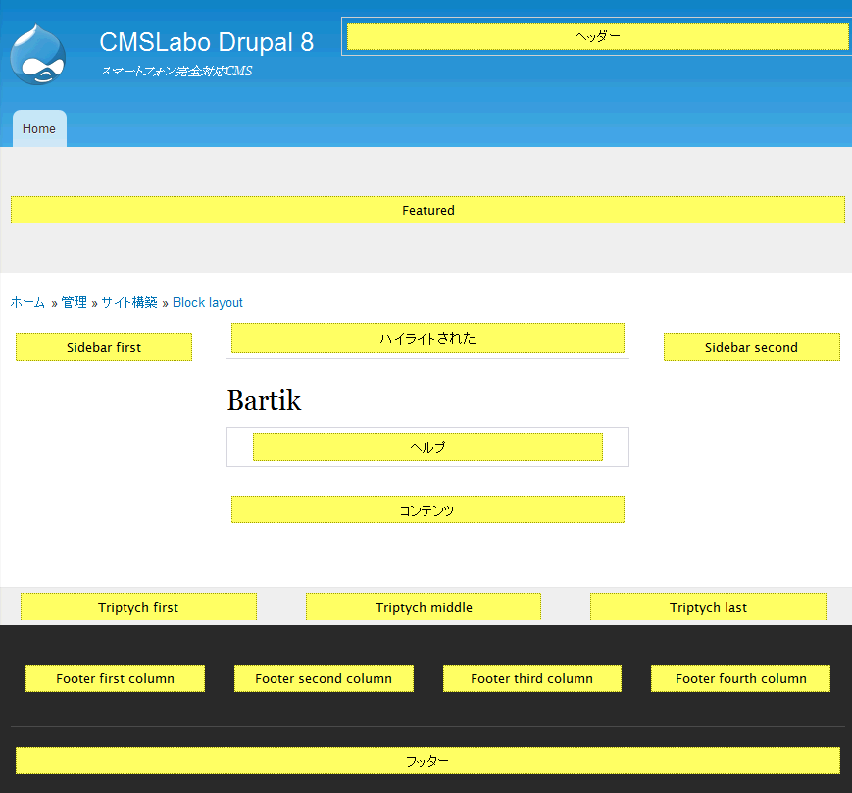
ブロック機能 レイアウト
自由なレイアウト

Slide 8
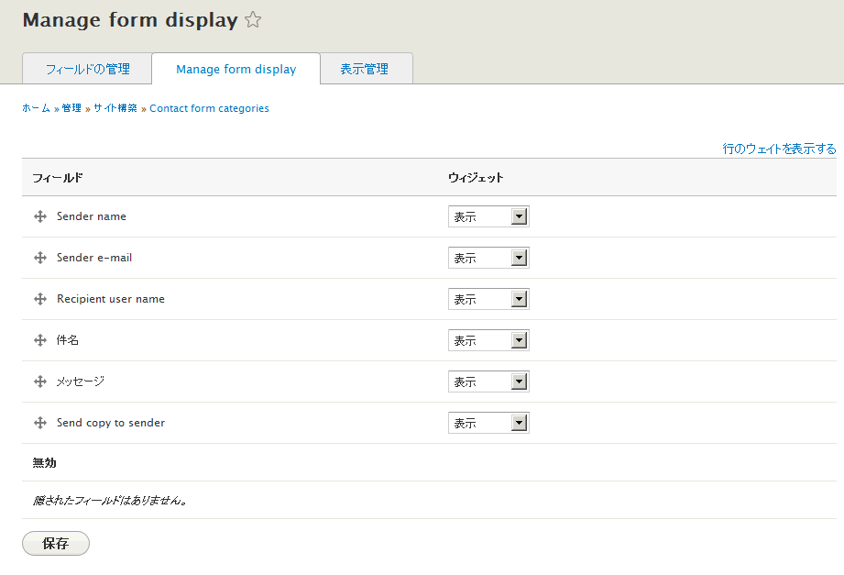
Webform機能が標準
First bullet point here
Second bullet point here
Third bullet point here

Slide 9
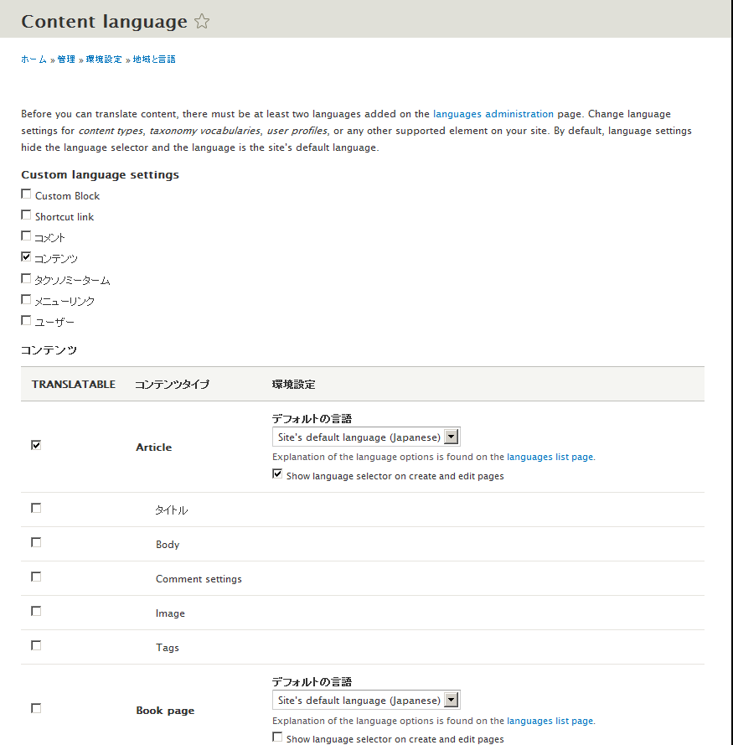
Multilingual 多言語対応
コアレベルから対応
コンテンツ、メニュー他
UTF-8

Slide 10
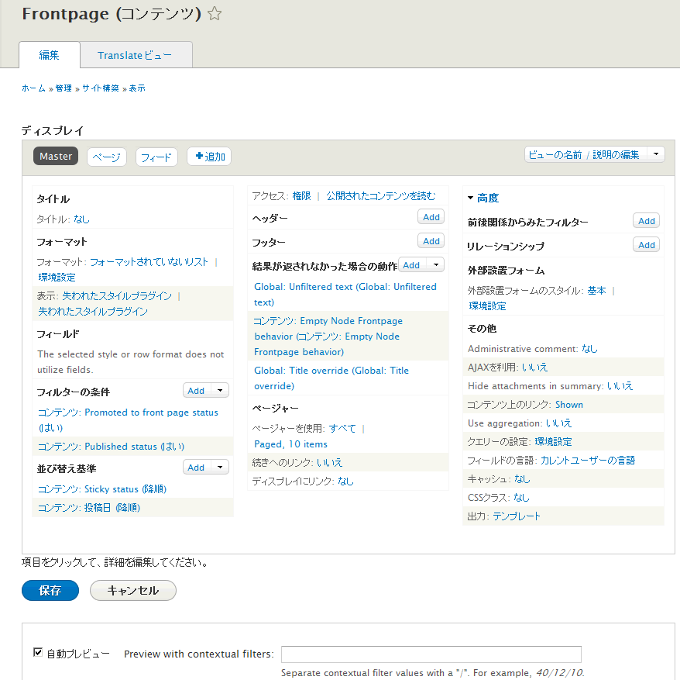
Viewsモジュール
データベース参照
使いやすい
ノンプログラミング

Slide 11
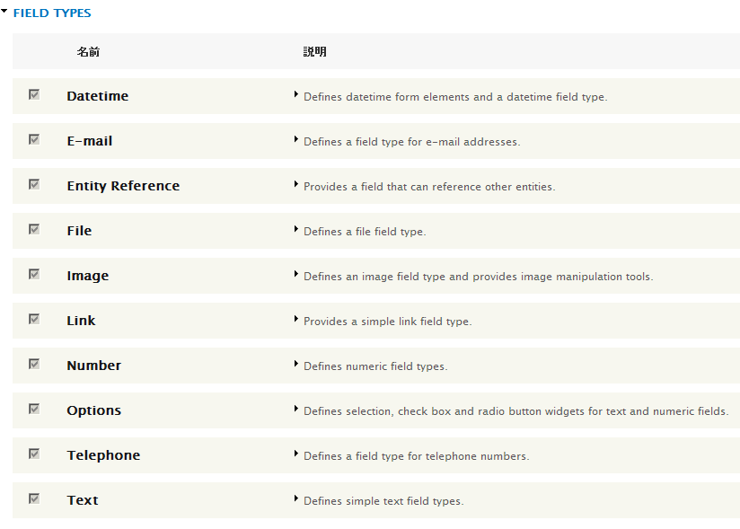
フィールドタイプ
良く使うもの

Slide 12
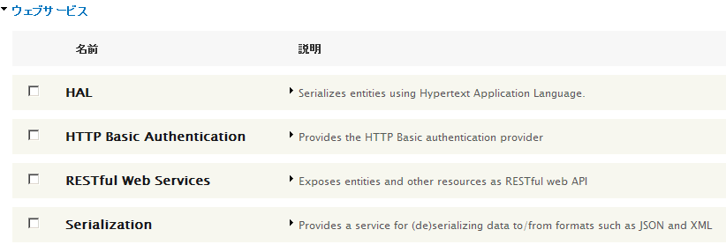
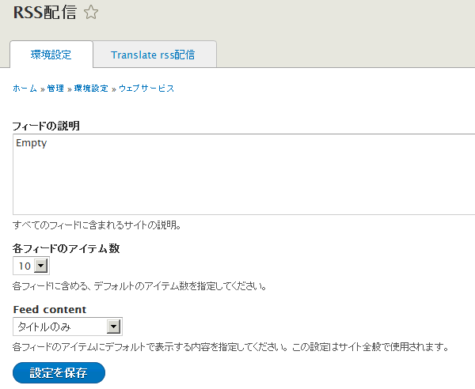
Webサービス
バックエンド

Slide 13
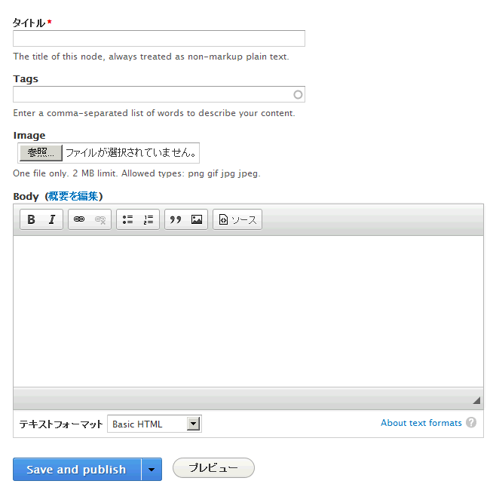
CKEditorが標準
機能拡張が容易
他のエディタも使える

Slide 14
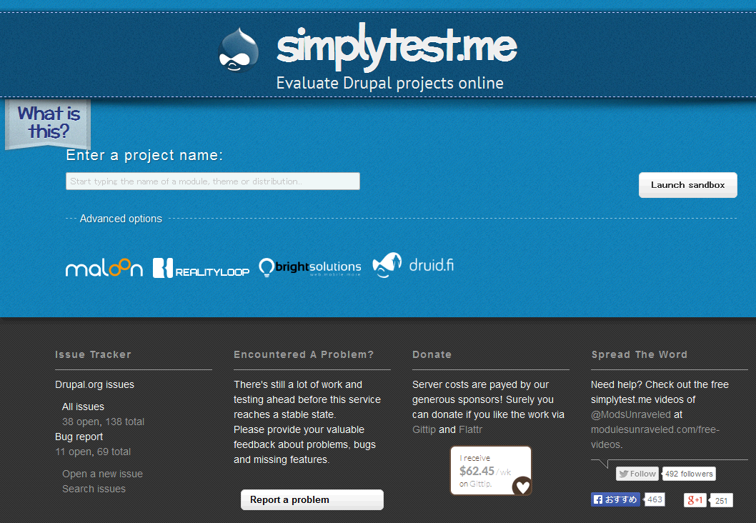
Drupal 8 のオンライン評価環境
以下のサイトで、無料でインストールして使えます
アマゾンのAWSで稼働
30分後にすべて削除
http://simplytest.me/
多くのモジュール
ディストリビューション

Slide 15
ご質問！
詳細はDrupalブースにて

